Slide 1
多位数乘两位数
三
整理和复习（练习十一）
人教版·四年级数学上册

Slide 2
教学目标
1. 使学生经历对本单元知识的整理和复习过程，构建“多位数
乘两位数”完整的知识体系，培养学生学会整理、学会表达
的能力。
2. 使学生进一步深入理解多位数乘两位数的算理，提升运算的
准确性与灵活性，能够根据实际情况，熟练运用口算、估算、
笔算等方法解决问题，发展学生的运算能力和推理能力。
3. 培养其思维的灵活性与创新性，逐步形成从不同脚度思考
问题的良好习惯。

Slide 3

回顾旧知
本单元我们学习了哪些内容？
你会用知识结构图列出本单元所学的知识吗？试一试。

Slide 4
梳理知识
① 利用数的组成口算。
② 利用已有知识迁移添 0 口算。
24×3 = 72
24×30 = 720
20×3 = 60
4×3 = 12
60 + 12 = 72
口算乘数
因为 24×3 = 72，两个乘数的末尾一共有 1 个 0，所以积的末尾添一个 0.
多位数乘两位数
20 4
1 5
× 1 2
笔算乘数
3 0
…… 15×2 的积
1 5
…… 15×10 的积
1 8 0
…… 30 + 150 的和
用估算解决问题
要结合实际问题来确定把数往大估还是往小估。

Slide 5
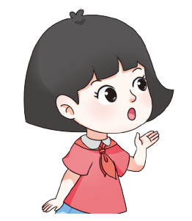
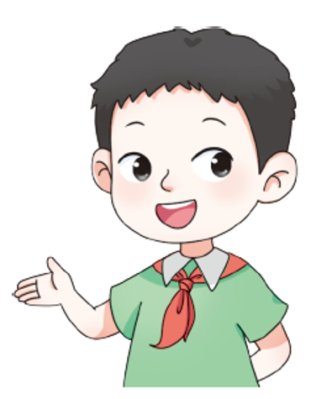
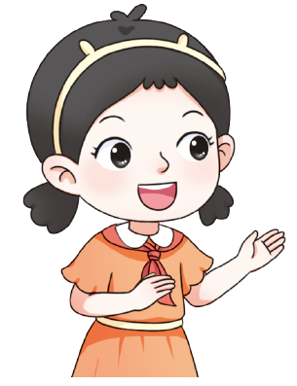
通过本单元的学习，你还有哪些收获？本单元的知识和以前学习的内容有什么关联吗？你还想探究哪些问题？
我还用计算器探索了规律。
我发现不管几位数乘几位数，都是用其中一个乘数的每一位数和另一个乘数分别相乘，再把积相加。
1 2 3
× 4 5
我还想探究多位数乘三位数、
四位数的计算方法。
6 1 5
可以类比多位数乘两位数的笔算方法进行计算。
4 9 2
5 5 3 5

Slide 6
复习巩固
【选自教材第56页 练习十一 第1题】
1. 口算。
23×300 =
6900
72×20 =
1440
19×40 =
760
140×50 =
7000
320×4 =
1280
270×30 =
8100
910×8 =
7280
14×500 =
7000

Slide 7
【选自教材第56页 练习十一 第2题】
2. 先笔算，再用计算器验算。
62×38
158×64
＝ 2356
＝ 10112
6 2
× 3 8
1 5 8
× 6 4
1
2
3
4 9 6
6 3 2
1 8 6
3
4
9 4 8
2 3 5 6
1 0 1 1 2

Slide 8
59×139
＝ 8201
830×40
＝ 33200
1 3 9
× 5 9
8 3 0
× 4 0
3
8
1
1 2 5 1
3 3 2
0 0
1
4
6 9 5
8 2 0 1

Slide 9
438×29
＝ 12702
906×85
＝ 77010
4 3 8
× 2 9
9 0 6
× 8 5
3
7
3 9 4 2
4 5 3 0
1
8 7 6
7 2 4 8
1 2 7 0 2
7 7 0 1 0

Slide 10
4060×56
＝ 12702
7003×78
＝ 546234
4 0 6 0
× 5 6
7 0 0 3
× 7 8
2 4 3 6
5 6 0 2 4
2 0 3 0
4 9 0 2 1
2 2 7 3 6
0
5 4 6 2 3 4

Slide 11
【选自教材第56页 练习十一 第3题】
3. 根据 32 ×15 = 480，直接写出下面各题的得数。
240
960
16×15 =
64×15 =
32×30 =
320×15 =
960
4800
640×15 =
9600
32×5 =
160
32×150 =
4800
16×30 =
480

Slide 12
【选自教材第56页 练习十一 第4题】
4. 某市郊外的森林公园有 124 公顷森林。1 公顷森林一年
可滞尘 32 t，一天可从地下吸出 85 t 水。
（1）这个公园的森林一年可滞尘多少吨？
求几个几是多少，用乘法计算。
32× 124 ＝ 3968 (t)
（2）这个公园的森林一天可从地下吸出多少吨水？
85× 124 ＝ 10540 (t)

Slide 13
【选自教材第56页 练习十一 第5题】
5. 每个排球 108 元，高老师要买 52 个这样的排球，
带 5000 元钱够吗？
将每个排球的价钱往小估，估算出大约需要的钱数，若还大于 5000元，则实际需要的钱数一定大于 5000 元。
将 108 估成 100。
100 × 52 ＝ 5200 (元)
5200 > 5000 108×52 > 5000
带 5000 元钱不够。

Slide 14
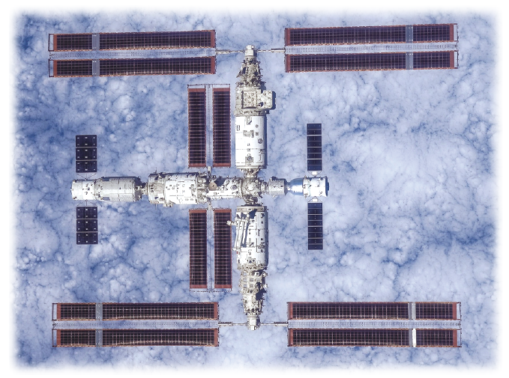
【选自教材第56页 练习十一 第6题】
6. 我国空间站每秒绕地球飞行的距离大约是 7800 m。
（1）1 小时绕地球飞行多少米？合多少千米？
（可用计算器计算。）
先求出 1 小时是多少秒，1 小时绕地球飞行的距离=每秒绕地球飞行的距离×时间。
1小时＝60 分钟＝ 3600 秒
7800 × 3600 ＝ 28080000 (m)
28080000 m＝ 28080 km

Slide 15
（2）每天绕地球飞行多少千米？
每天绕地球飞行的距离 = 每小时绕地球飞行的距离×24。
28080 × 24 ＝673920 (km)

Slide 16
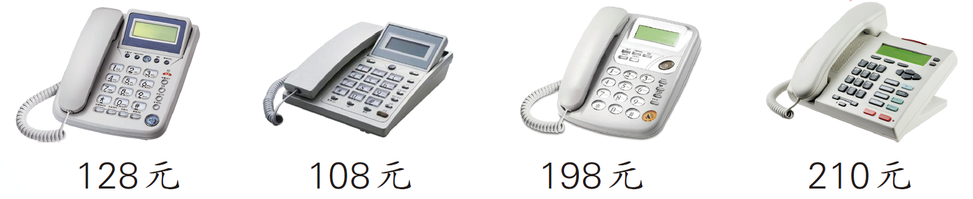
【选自教材第57页 练习十一 第7题】
7. 李老师带了 3000 元钱，要为学校选购 15 台同样的电话机，
有多少种购买方案？分别还剩多少钱？
求有多少种购买方案，可以用估算解决；
求分别还剩多少钱，需要用精确计算解决。

Slide 17
把 128 估成 130，把 15 估成 20。
130 × 20 ＝ 2600 (元)
128 × 15 < 3000，买单价 128 元的够。
把 108 估成 110，把 15 估成 20。
110 × 20 ＝ 2200 (元)
108 × 15 < 3000，买单价 108 元的够。

Slide 18
把 198 估成 200。
200 × 15 ＝3000 (元)
198 × 15 < 3000，买单价 198 元的够。
把 210 估成 200。
200 × 15 ＝ 3000 (元)
210 × 15 > 3000，买单价 210 元的不够。

Slide 19
有 3 种购买方案，可购买第一、二、三种电话机。
128 × 15 ＝1920 (元)
3000 － 1920 ＝1080 (元)
108 × 15 ＝1620 (元)
3000 － 1620 ＝1380 (元)

Slide 20
198 × 15 ＝ 2970 (元)
3000 － 2970 ＝ 30 (元)
买第一种还剩 1080 元，买第二种还剩 1380 元，
买第三种还剩 30 元。

Slide 21
【选自教材第57页 练习十一 第8题】
8. 一块长方形绿地，如果长增加 1 m，面积就增加 16 m²；
如果宽增加 1 m，面积就增加 25 m²。这块绿地的面积
是多少？
宽：16 ÷ 1 ＝ 16 (m)
16 m²
长：25 ÷ 1 ＝ 25 (m)
1 m
25 m²
25 × 16 ＝ 400 (m² )
1 m

Slide 22
【选自教材第57页 练习十一 第9题】
9. 用 0、2、3、4、5 组成三位数乘两位数的乘法算式，
你能写出几个？你能写出乘积最大的算式吗？
能写出 72 个乘法算式。
要使两位数乘两位数的乘积最大，两个数必须符合两个原则：
最高位上的数尽可能大；两个数的差尽可能小。
乘积最大的算式是 520 × 43 ＝22360 和 430× 52 ＝22360.

Slide 23

先分别根据前三个算式找出规律，再在方框里填上合适的数。
31×39 = 1209
1 9
12
09
3 3
1×9 = 9
3×(3 + 1) = 12
积的后两位数是
两个乘数的个位数
相乘的积，前两位数
是乘数的十位数乘它
本身加 1 的数的积。
52×58 = 3016
5 5
30
2 8
16
2×8 = 16
5×(5 + 1) = 30
6 6
42
63×67 = 4221
3 7
21
3×7 = 21
6×(6 + 1) = 42
74×76 =
5624
9 × 5 =
5
9
9025

Slide 24
99×25 = 2475
24
75
999×25 = 24975
24
75
积的前两位数与后两位数
不变，中间 9 的个数比
第一个乘数中 9 的个数少 2。
9999×25 = 249975
24
75
99999×25 = 24 75
999
×25 =
999999
2499975

Slide 25
课堂小结
通过这节课的练习，你们有什么收获？

Slide 26
课后作业

